Slide 1
AMC Makeathon 2020:
Цифровые технологии в урбанистике
5 - 6 сентября
Команда: DataStalkers
Проект: социальная сеть по общественному контролю
социальной дистанции населения.

Slide 2
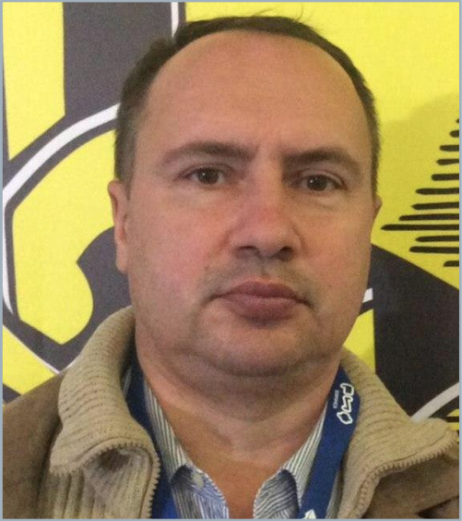
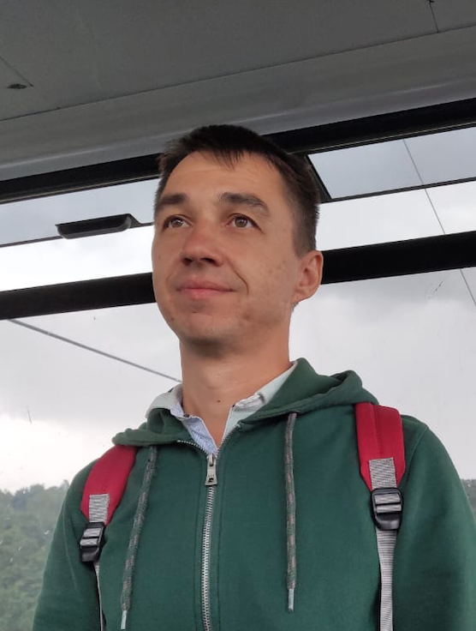
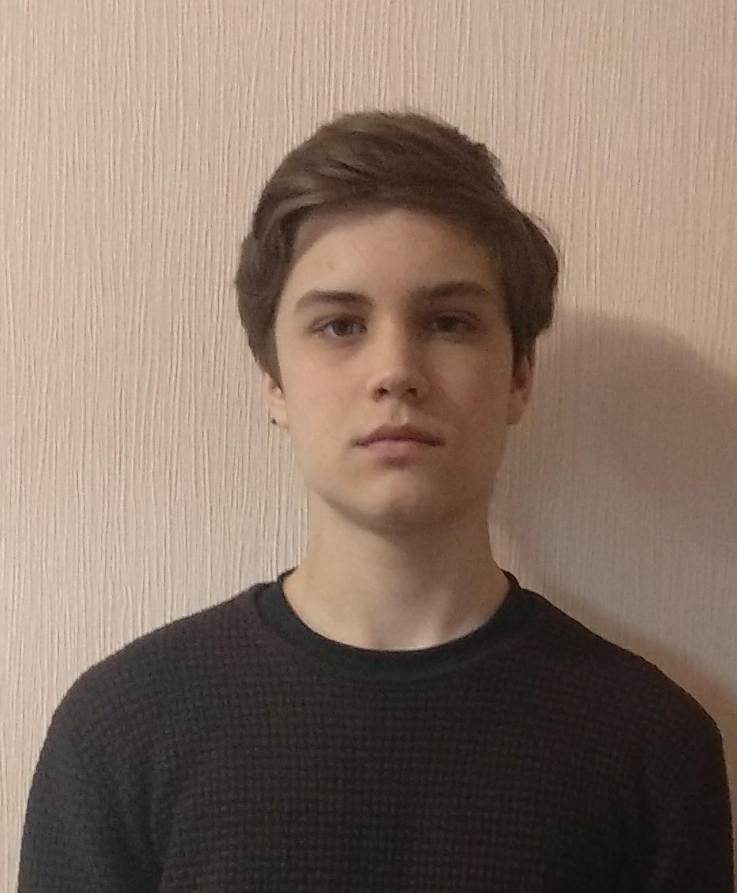
Состав команды “DataStalkers”
Капитан команды Алексей Бочаров DataScience, WEB-разработка, skype bam271074 | Андрей Кашин Python Backend программист | Наконечный Егор Python программист

Slide 3
Задача
Разработать платформу для мониторинга и поддержания социальной дистанции в общественных местах
Проблема:
После снятия карантина социальная и общественная жизнь города начала оживать, но необходимость социального дистанцирование все еще остается актуальной. Многие рестораны и общественные места ограничили количество посадочных мест, очереди и общественные пространства обзавелись расчерченными на полу «линиями безопасной дистанции» и табличками с напоминаниями о необходимости соблюдения правил поведения при пандемии. Однако, этого все еще не достаточно...

Slide 4
Предлагаемое решение:
Социальная сеть в которую пользователи выкладывают фотографии со скоплением людей в общественных местах.
Далее на серверной стороне происходит обработка фотографии: определяется количество людей (машинное обучение) на фото и геолокация снимка
Далее эти данные прикрепляются на карту в приложении в виде символа определенного цвета: зеленый - нет нарушения социальной дистанции, желтый - небольшое нарушение социальной дистанции, красный - нарушение социальной дистанции.
Пользователь имеет возможность просматривать карту и корректировать свой маршрут, учитывая данные с мониторинга.
Фотографии после определенного периода времени (приблизительно 1 - 2 часа) удаляются из базы

Slide 5
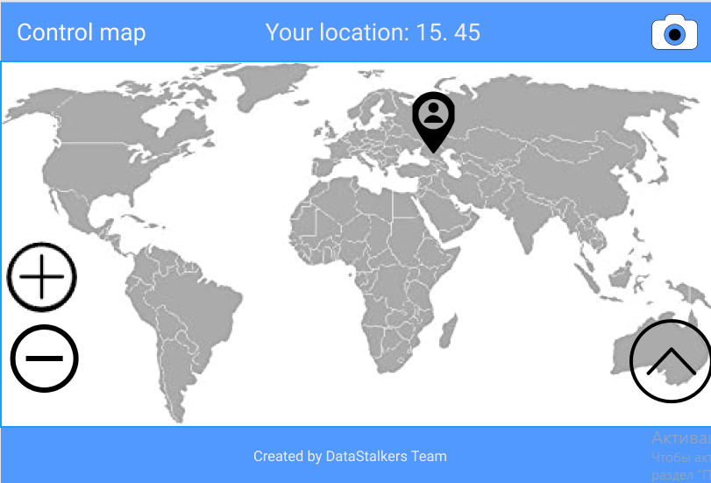
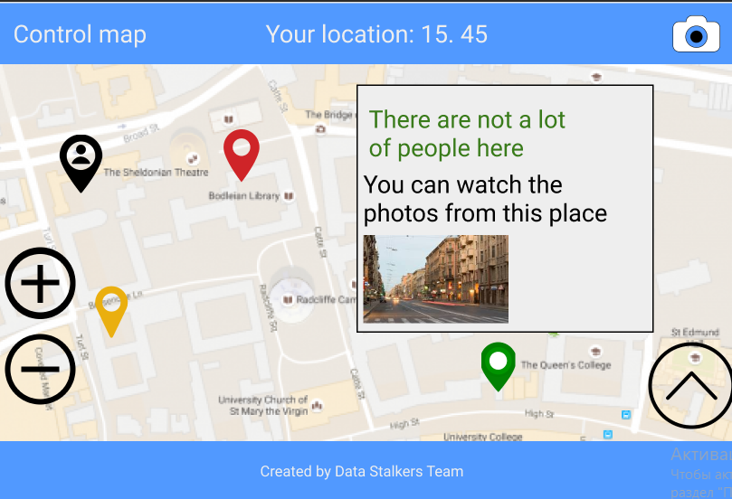
Внешний вид нашего приложения

Slide 6
Нейронная сеть на базе ResNet18:
В проекте используется нейронная сеть на базе предобученной нейронной сети ResNet18 из библиотеки PyTorch (open source project).
Был собран датасет из двух видов фотографий: на одних фотографиях есть люди, на других их нет. В результате на данном датасете была обучена нейронная сеть и каждая отправленная на сервер фотография получает оценку на предмет соблюдения социальной дистанции.
В дальнейшем по мере развития проекта структура нейронной сети усложниться и будет можно определять количество людей, находящихся на фотографии. В маске они или нет.
Также можно будет добавить анализ постов пользователей на предмет определения их эмоциональной тональности. Что увеличит качество работы классификаторов.

